Slide 1
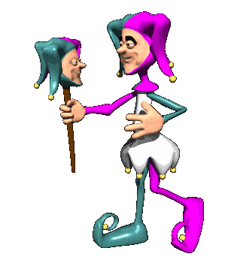

ТЕАТРАЛЬНЫЕ
ПРОФЕССИИ

Slide 2
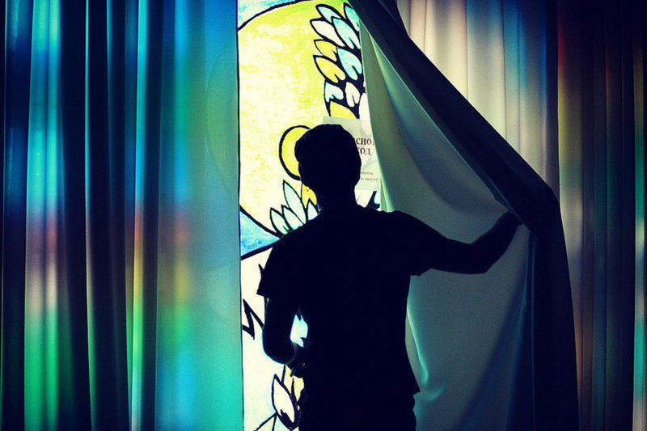

Slide 3
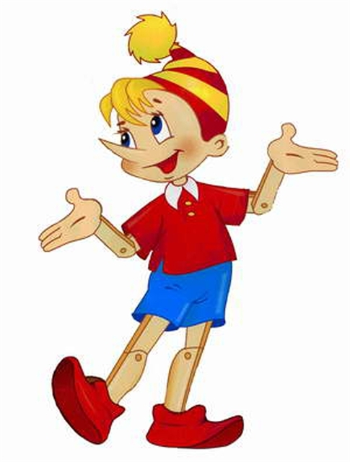
Дорогие ребята!
Помогите Буратино разобраться с театральными профессиями.
Чтобы проверить свой ответ, нужно нажать на карточку.

Slide 4
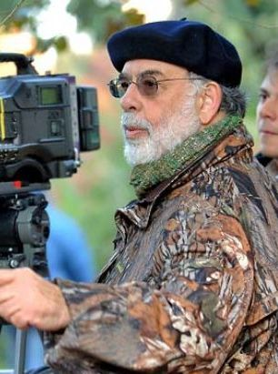
РЕЖИССЁР
Есть
в оркестре дирижер,
А в театре — …

Slide 5
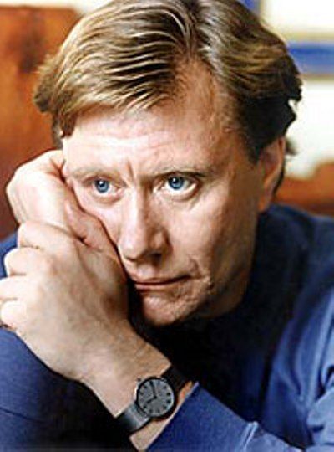
Что напишет
сценарист,
То покажет нам…
АРТИСТ

Slide 6
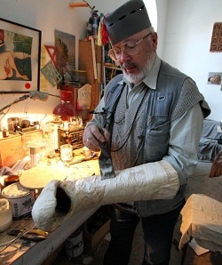
Из картона помидор
Ловко сделал…
БУТАФОР

Slide 7
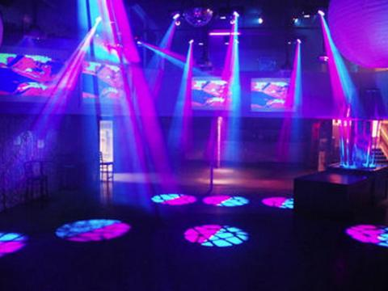
Чтобы лучше видел зритель,
Есть в театре…
ОСВЕТИТЕЛЬ

Slide 8
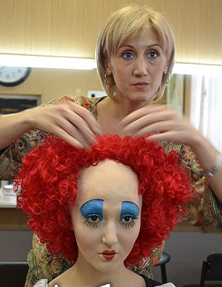
ГРИМЁР
Был человек,
а стал актер:
Его преобразил…

Slide 9
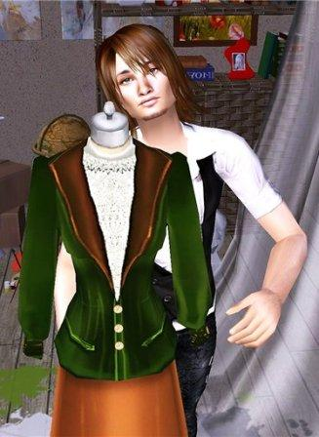
КОСТЮМЕР
У костюмов есть размер.
Это знает…

Slide 10
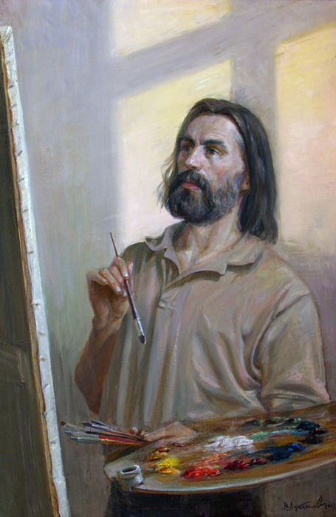
ХУДОЖНИК
Пусть на улице тепло,
Но на сцене — снег и дождик.
Нарисует
нам его
Замечательный…

Slide 11
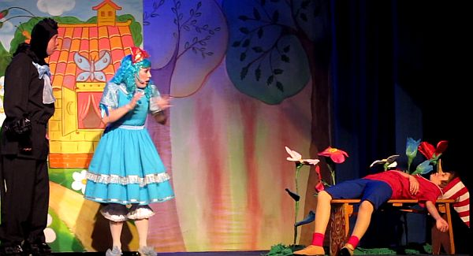
Клянусь перед тобою зритель
На сцене не играть, а жить;
Нести огонь в сию обитель
И музе искренне служить.

Slide 12

Ребята, мы сегодня с вами побывали в театре. Мы узнали, как готовится спектакль, сколько людей самых разных профессий работает над тем, чтобы спектакль получился красочным, интересным, запоминающимся. Спасибо всем за участие.

